Slide 1
프론트엔드 프로젝트
도서&문구 전문 인터넷 쇼핑몰

Slide 2
LIST
소개
기획의도
사용기술
화면구성

Slide 3
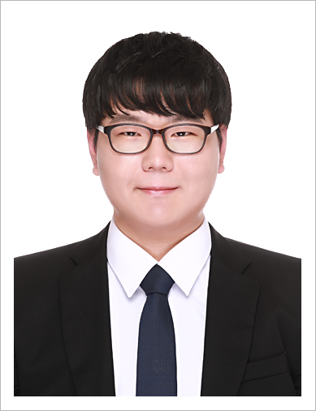
소개
이름 | 양우성
전화번호 | 010-2876-5648
E-MAIL | ngxk1210@gmail.com
GIT | https://github.com/lakumel
DOTHOME | http://ngxk1210.dothome.co.kr/
AWS

Slide 4
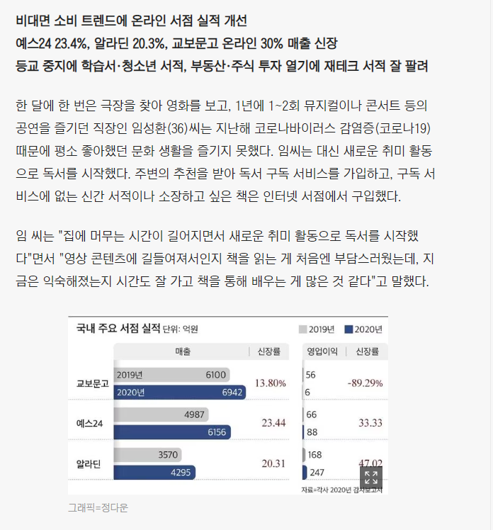
기획의도
코로나 이후 오프라인으로 책을 구매하는 비율이 줄어들고 온라인으로 주문하는 비율이 늘어나고 있습니다.
최근의 서점은 종이책, 오디오북, 전자책과 같은 다양한 형태의 책을 소비자들에게 판매를 하고 있습니다.
자신이 필요한 책을 찾기 위해 시간을 소비하기 보다는 쉽고 빠르게 책을 구매할 수 있게 되면서 온라인의 비중이 높아지고 있습니다.
바이러스의 확산을 피하기 위해 집에 머무르면서 비대면 활동이 늘어나면서 온라인으로 책을 주문하는 비율이 늘어났습니다.
오프라인에 비해 온라인 서점은 이벤트나 할인과 같은 프로모션을 통해 원가에 비해 저렴한 가격에 구매를 할 수 있습니다.

Slide 5







사용하려는 개발기술
홈페이지를 구성할 언어
소스 코드 편집기
OS
코드 관리
와이어프레임/ 홈페이지 디자인
문제해결

Slide 6
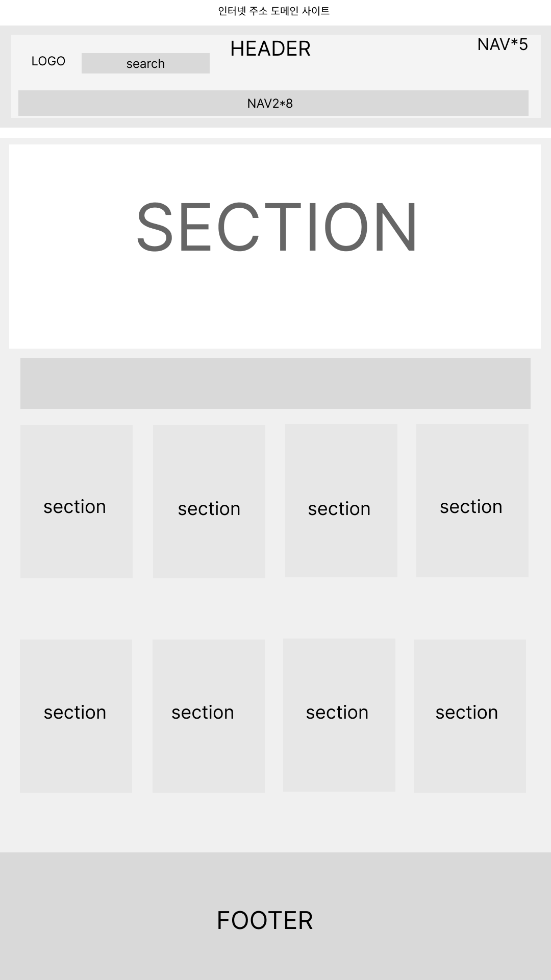
화면구성
●화면 설명
1.HEADER
-홈페이지 네비게이션을 상단 배치를 하여 클릭을 하면 원하는 페이지로 이동
2.MAIN
-영역을 3개로 나눠서 각 다른 영역으로 설명을 함.
-상단의 큰 상자 메인(section)에는 이벤트나 홈페이지의 사진을 배치
-두번째 상자에는 최근에 본 도서목록을 출력
-마지막 박스에는 추천 도서 목록을 출력
3.FOOTER
-회사 상표와 법인
-하단의 오른쪽 영역에는 회사의 카카오톡과 인스타 트위터와 유튜브를 연결시킴

Slide 7
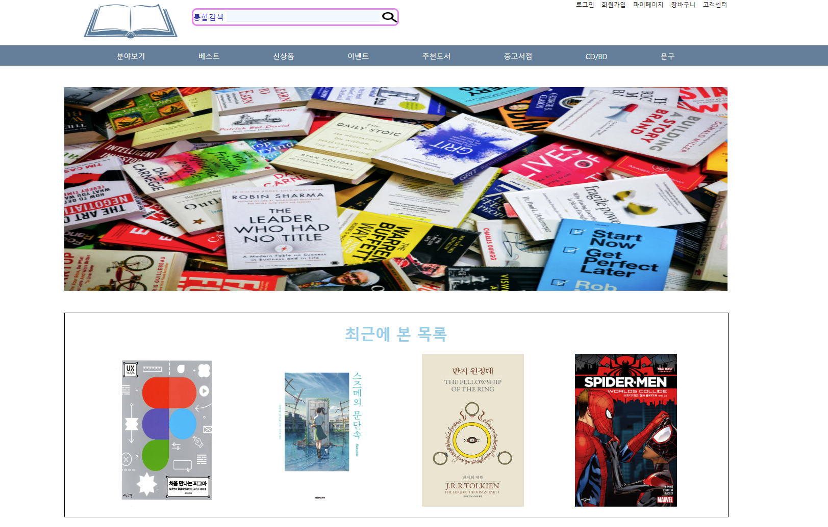
구현한 홈페이지
●화면 설명
1.HEADER
-홈페이지 네비게이션을 상단 배치를 하여 클릭을 하면 원하는 페이지로 이동
2.MAIN
-영역을 3개로 나눠서 각 다른 영역으로 설명을 함.
-상단의 큰 상자 메인(section)에는 이벤트나 홈페이지의 사진을 배치
-두번째 상자에는 최근에 본 도서목록을 출력
-마지막 박스에는 추천 도서 목록을 출력
3.FOOTER
-회사 상표와 법인
-하단의 오른쪽 영역에는 회사의 카카오톡과 인스타 트위터와 유튜브를 연결시킴

Slide 8
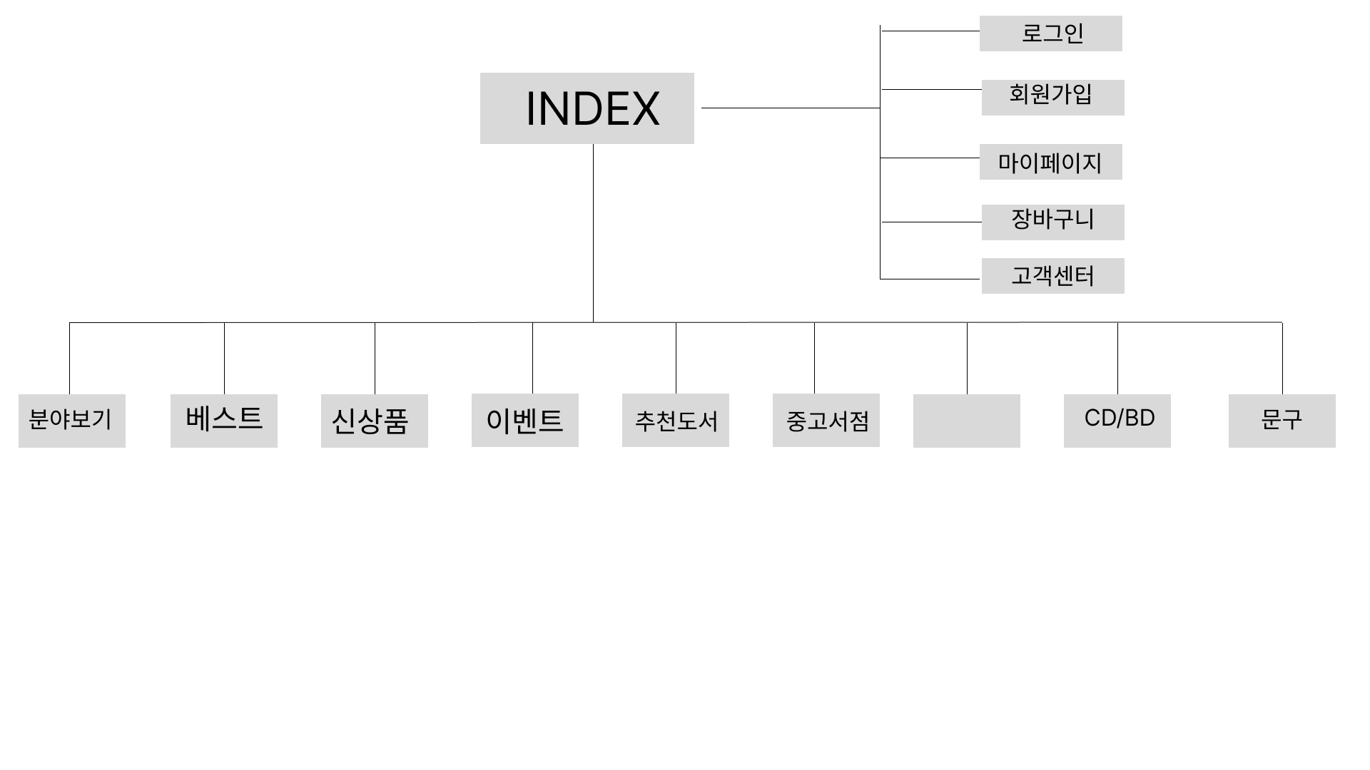
화면구성
●화면 설명
1.HEADER
-홈페이지 네비게이션을 상단 배치를 하여 클릭을 하면 원하는 페이지로 이동
2.MAIN
-영역을 3개로 나눠서 각 다른 영역으로 설명을 함.
-상단의 큰 상자 메인(section)에는 이벤트나 홈페이지의 사진을 배치
-두번째 상자에는 최근에 본 도서목록을 출력
-마지막 박스에는 추천 도서 목록을 출력
3.FOOTER
-회사 상표와 법인
-하단의 오른쪽 영역에는 회사의 카카오톡과 인스타 트위터와 유튜브를 연결시킴

Slide 9
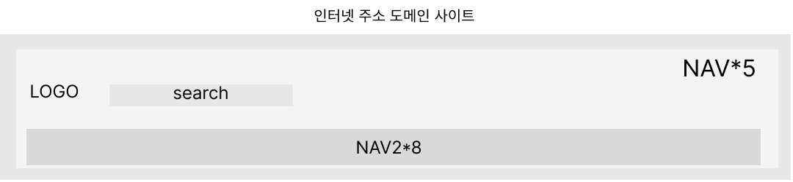

화면구성
●화면 설명
1.HEADER
-홈페이지 네비게이션을 상단 배치를 하여 클릭을 하면 원하는 페이지로 이동
2.MAIN
-영역을 3개로 나눠서 각 다른 영역으로 설명을 함.
-상단의 큰 상자 메인(section)에는 이벤트나 홈페이지의 사진을 배치
-두번째 상자에는 최근에 본 도서목록을 출력
-마지막 박스에는 추천 도서 목록을 출력
3.FOOTER
-회사 상표와 법인
-하단의 오른쪽 영역에는 회사의 카카오톡과 인스타 트위터와 유튜브를 연결시킴

Slide 10
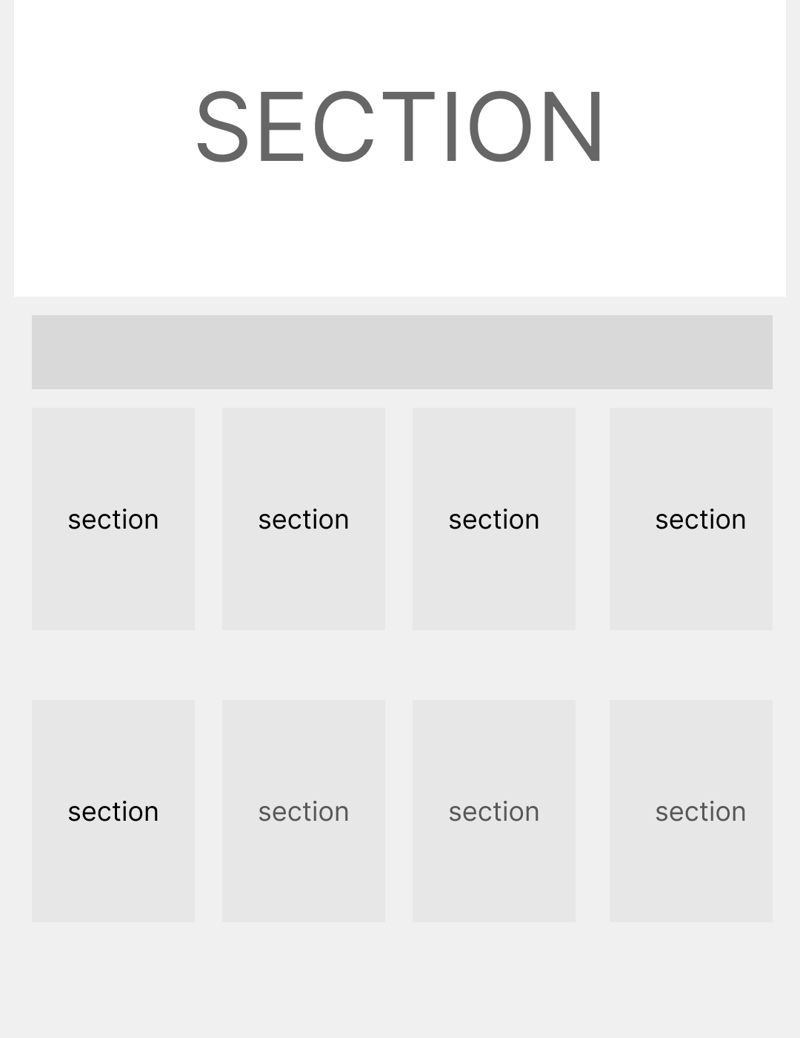
화면구성
상품의 이미지를 보여주면서 판매가격을 오른쪽에 적는다.
상품 이미지 아래에는 상품이 어떠한 분야인지 알려주면서 해당 책의 저자와 소개문이 적혀있습니다.
책의 목차를 보여주면서 이것이 소비자가 원하는 책인지 확인을 시켜주고 책의 개요를 설명을 합니다.
맨 아래에는 해당 서적의 구매자들의 평가를 보여줍니다.

Slide 11
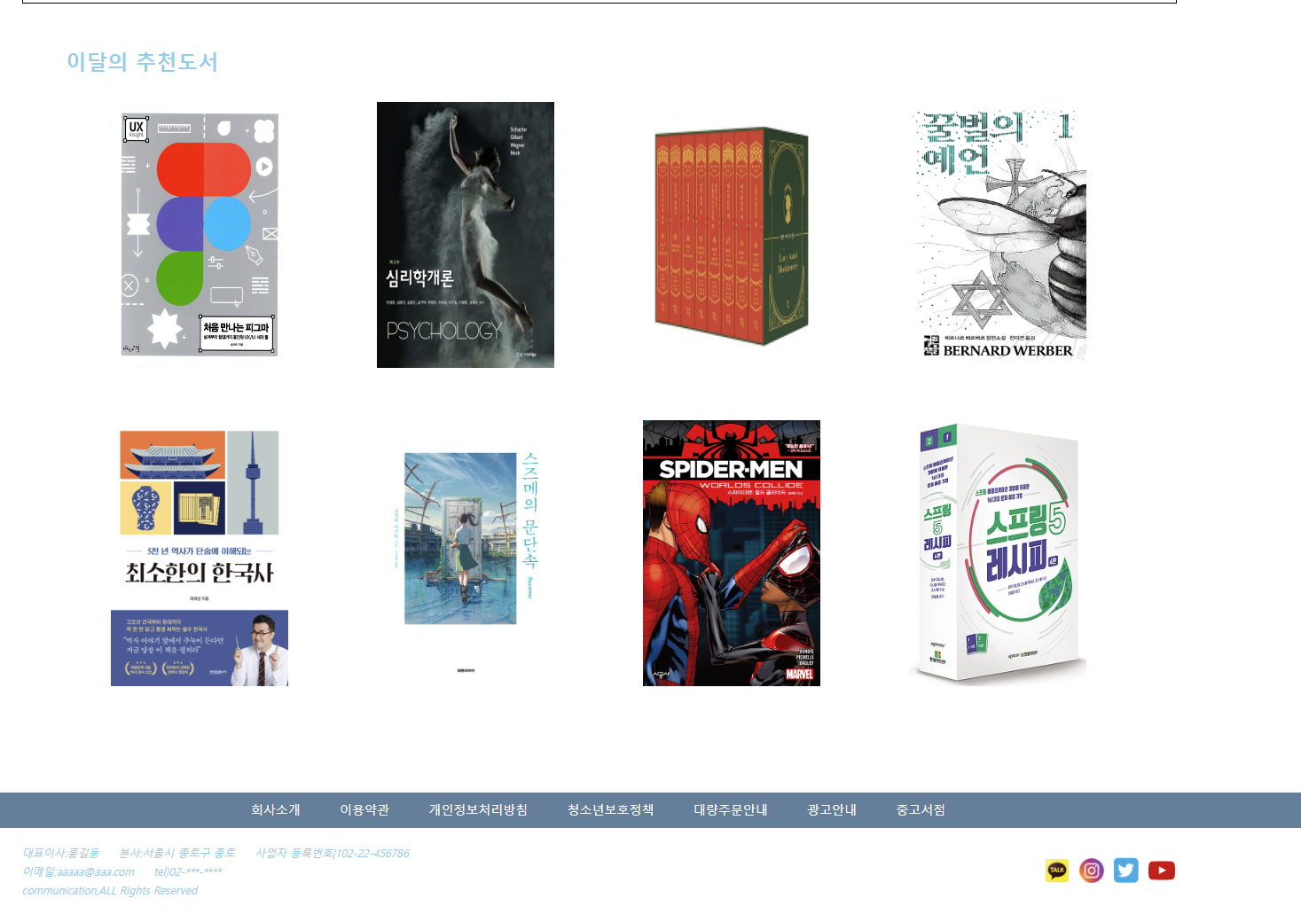
구현한 홈페이지
●화면 설명
1.HEADER
-홈페이지 네비게이션을 상단 배치를 하여 클릭을 하면 원하는 페이지로 이동
2.MAIN
-영역을 3개로 나눠서 각 다른 영역으로 설명을 함.
-상단의 큰 상자 메인(section)에는 이벤트나 홈페이지의 사진을 배치
-두번째 상자에는 최근에 본 도서목록을 출력
-마지막 박스에는 추천 도서 목록을 출력
3.FOOTER
-회사 상표와 법인
-하단의 오른쪽 영역에는 회사의 카카오톡과 인스타 트위터와 유튜브를 연결시킴

Slide 12
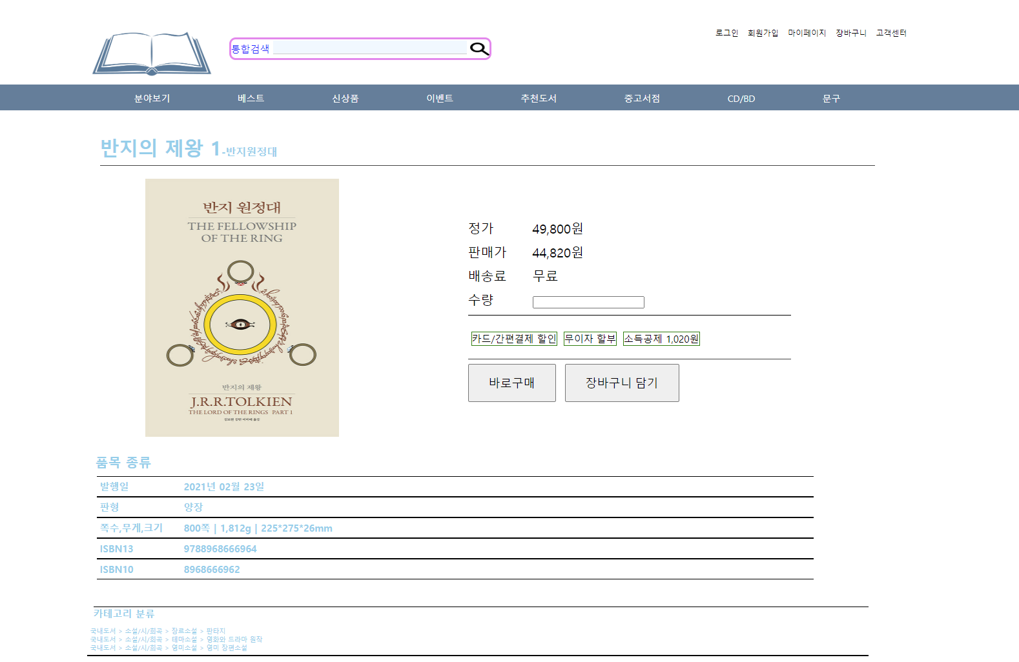
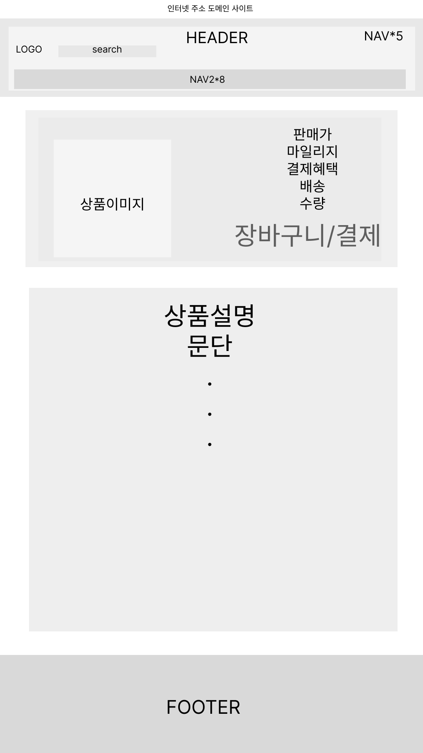
화면구성

Slide 13
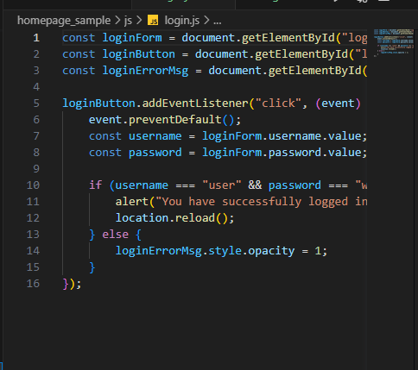
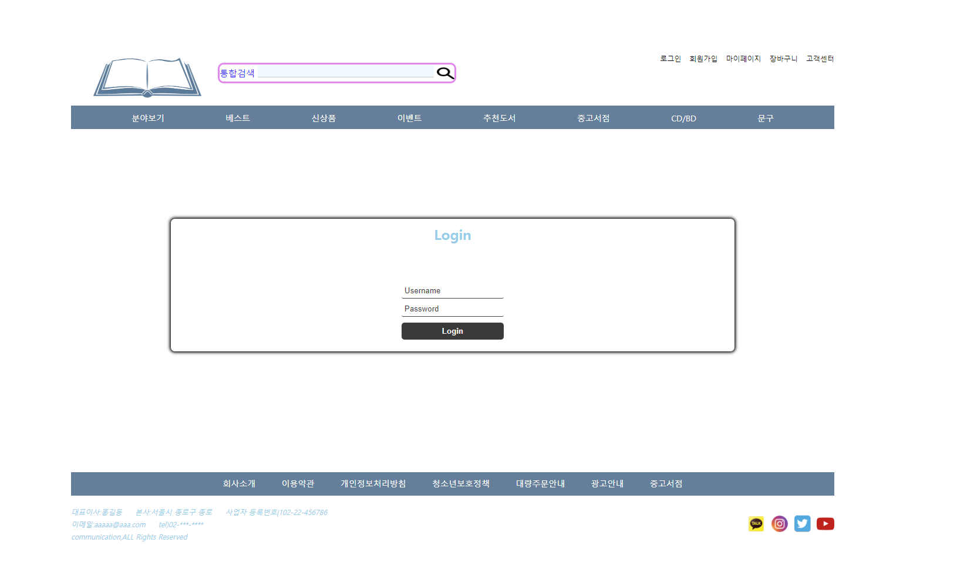
화면구성(반응형)-JS
main의 로그인 화면에 맞게 header&footer상자 조절

Slide 14
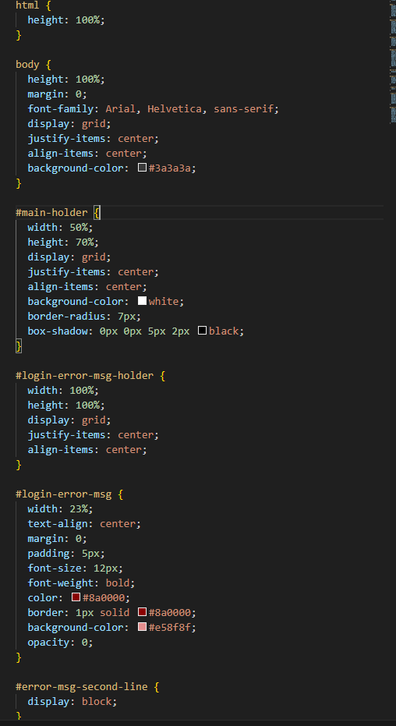
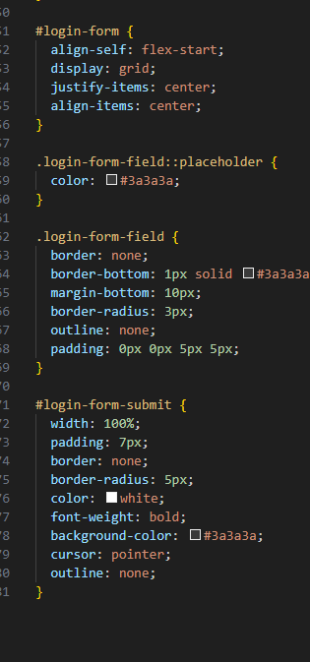
주요소스코드-css부분
main의 로그인 화면에 맞게 header&footer상자 조절

Slide 15

감사합니다.

